Slide 1
ПРОЗА ПОСТМОДЕРНИЗМА

Slide 2
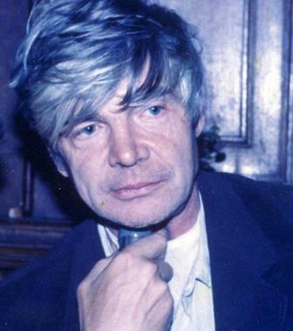
Ерофеев Венедикт Васильевич

Slide 3

Поэма Венедикта Васильевича Ерофеева «Москва — Петушки», написанная в 1969-1970х годах, с первого взгляда может показаться произведением странным и совершенно непонятным, даже грязным. В процессе чтения в глаза бросаются непомерное стремление главного героя напиться любым доступным способом и одновременно его абсолютно парадоксальная и неоспоримая эрудиция. Таким образом, книга состоит из пересечений «высокого» и «низкого» начал, и в этой неоднозначности можно усмотреть попытку постичь многогранность человеческой личности.

Slide 4
ПОЭМА
Вторая после «Мёртвых душ» русская поэма в прозе, написанная в годы застоя в глубоком подполье. Роковое путешествие на электричке, в алкогольном тумане, при посредстве цитат из всего арсенала мировой культуры, — к недостижимому идеалу: сколько бы ты ни стремился увидеть Кремль, всё равно окажешься на Курском вокзале.

Slide 5
О ЧЕМ?
Пребывающий в запое Веничка Ерофеев отправляется с Курского вокзала в Петушки — рай на земле, где его ждут любимая женщина и ребёнок. По пути он рассказывает о своей жизни, невообразимых самодельных алкогольных коктейлях, фантасмагорических странствиях и философии икоты, встречает самых разных попутчиков и фатально меняет курс путешествия, которое закончится трагически и нелепо. Алкогольный сон и исповедь, совмещённые в одном тексте, саркастическая энциклопедия советской жизни 1960-х и постмодернистское цитатное полотно — «Москва — Петушки» называется поэмой и действительно имеет много общего с поэзией, но сразу после написания с очевидностью становится одним из главных достижений русской прозы XX века.

Slide 6
Когда она написана?
Авторское указание в конце поэмы — «На кабельных работах в Шереметьево — Лобня, осень 69 года». В интервью Леониду Прудовскому Ерофеев даёт другую датировку: «…Зимой семидесятого, когда мы мёрзли в вагончике, у меня явилась мысль о поездке в Петушки, потому что ездить туда было запрещено начальством, а мне страсть как хотелось уехать». Далее он говорит, что писал поэму с конца января по начало марта (таким образом, «осень 69 года» может быть указанием на время действия поэмы «Москва — Петушки»). Запрет на поездку в Петушки — отголосок истории учёбы Ерофеева во Владимирском пединституте в начале 1960-х: он умудрился так настроить против себя местные власти и институтское начальство, что его отчислили и велели немедленно убираться из области. Ко времени написания поэмы «Москва — Петушки» Ерофеев — «широко известный в узких кругах автор», о его вольном нраве, даре писателя и умении пить не пьянея ходят легенды, но до «Москвы — Петушков» эта слава остается локальной.

Slide 7
Как она написана?
Несмотря на внешнюю простоту фабулы, «Москва — Петушки» — сложно устроенное произведение. Поэтическая патетика здесь смешана с «нецензурной» экспрессией, текст переполнен очевидными и скрытыми цитатами из Библии, русской классики, официозной советской культуры. Превращение линейного повествования о путешествии в кольцевое повествование о возвращении позволяет Ерофееву расставить по тексту сюжетные «зеркала», но обращение непосредственно к читателям создаёт атмосферу предельной и доверительной искренности, — может быть, играет роль то, что изначально поэма «Москва — Петушки» задумывалась как произведение для немногих друзей

Slide 8
Что на неё повлияло?
На «Москву — Петушки» повлияли все те тексты, которые Ерофеев обильно цитирует, от Библии до произведений Чехова, Горького и классиков марксизма. Нельзя исключить и влияние реприз и монологов артистов «разговорного жанра», таких как Аркадий Райкин: на эстетическом уровне советский конферанс должен был вызывать у Ерофеева отвращение, но структура произведения, манера общения героя с читателями/слушателями, вполне вероятно, пародируют советскую эстраду

Slide 9
Почему «Москва — Петушки» — это поэма?
Несомненно, Ерофеев, называя «Москву — Петушки» поэмой, отсылал к «Мёртвым душам» Гоголя — тексту, где лирика сочетается с эпосом, смеховой тон с элегическим, и на этом фоне происходит движение героя от места к месту, от помещика к помещику. Как замечает филолог Леонид Фуксон, жанровое определение поэмы «обещает нечто высокое» 1 ⁠, и Ерофеев действительно много раз, перемежая алкогольные анекдоты, берёт высокую трагическую ноту. (Это даёт Фуксону повод сравнить сам текст «Москвы — Петушков» с одним из ерофеевских коктейлей: высокое здесь смешано с низким, Кремль — с Курским вокзалом.)

Slide 10
Почему в «Москве — Петушках» пьют такие странные алкогольные напитки?
По «Москве — Петушкам» можно изучать алкогольную культуру СССР: здесь перечислено и опробовано, кажется, всё, что продавалось в магазинах. Но не только. Герои поэмы, и в первую очередь сам Веничка, искусны в изготовлении изысканных спиртных напитков из подручных средств: одна из самых знаменитых глав «Москвы — Петушков» посвящена смешиванию коктейлей из таких ингредиентов, как политура (жидкость для лакирования мебели), денатурат (денатурированный спирт), духи «Белая сирень», зубной эликсир, средство от потливости ног и т. п. Излишне указывать, что все эти вещества не стоит употреблять внутрь, — на этикетках денатурата об этом специально предупреждали крупными буквами «Яд»

Slide 11
Норма жизни???
У Ерофеева сам народ едет мимо себя самого и ужас, которым является его жизнь, воспринимает как норму

Slide 12
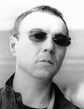
ПИСАТЕЛЬ ИЛИ МИФ
Один из главных российских писателей не появлялся на публике с 2000-х
Интерес к творчеству Пелевина подогревается и его загадочностью, вокруг личности писателя клубится дым мистификаций. Пелевин не дает интервью, не появляется на телевидении и светских мероприятиях, не ведет соцсетей, а на малочисленных фотографиях не снимает очков — вроде тех, что носил Нео в первой части «Матрицы».

Slide 13
В.ПЕЛЕВИН
«Generation „П“» («Поколение „П“») − постмодернистский роман Виктора Пелевина о поколении россиян, которое взрослело и формировалось во времена политических и экономических реформ 1990-х годов. Действие романа разворачивается в Москве 1990-х годов.

Slide 14
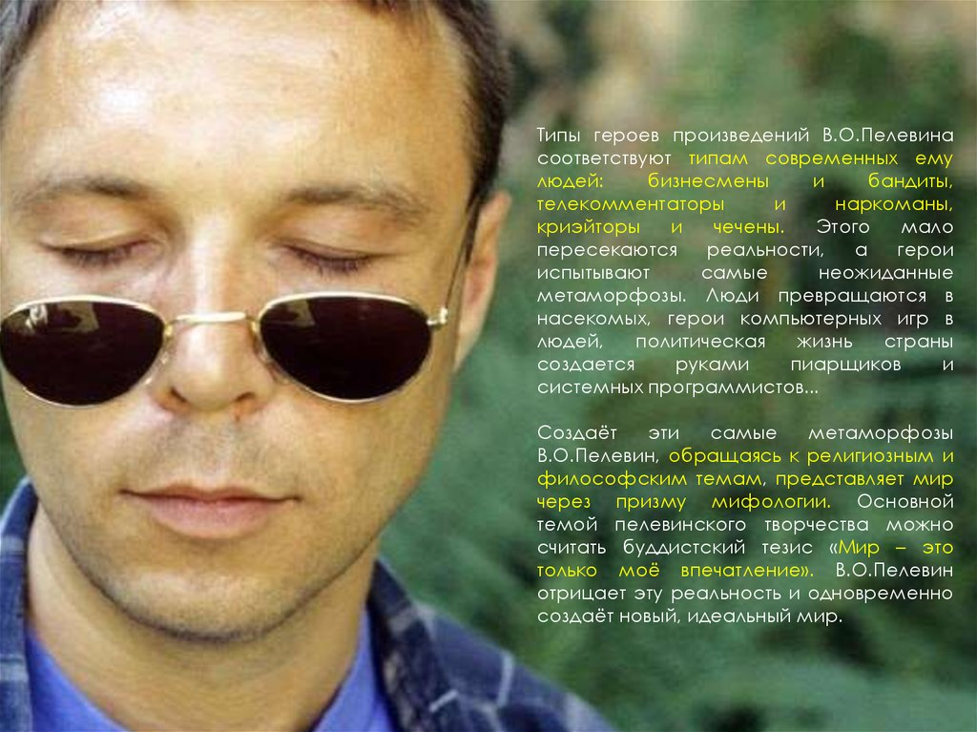

Slide 15
Имя Виктора Пелевина впервые появилось в печати в 1989 году, когда в журнале «Наука и жизнь» был опубликован его рассказ «Колдун Игнат и люди». Через год в журнале «Химия и жизнь» (еще одном научном издании, в перестроечные годы перешедшем на фантастику) была напечатана повесть Пелевина «Затворник и Шестипалый». А в 1992-м увидел свет его первый роман — «Омон Ра». С ним к молодому писателю (Пелевину на тот момент едва исполнилось 30) пришла известность.

Slide 16
Мне вдруг стало противно от мысли, что я сижу в этой маленькой заплеванной каморке, где пахнет помойкой, противно от того, что я только что пил из грязного стакана портвейн, от того, что вся огромная страна, где я живу, – это много-много таких маленьких заплеванных каморок, где воняет помойкой и только что кончили пить портвейн.

Slide 17
Пришедшее к Пелевину признание материализовалось в виде литературных наград: в 1993 году за сборник рассказов «Синий фонарь» (в него входила и повесть «Затворник и Шестипалый») он получил «Малый Букер», через два года — премию «Странник», которую вручают фантастам. В 1996 году в журнале «Знамя» был опубликован роман Пелевина «Чапаев и Пустота», в котором автор приходит к дзену. Вынесенная в заголовок пустота — одна из главных категорий дзен-буддизма. Но это пустота не отрицательная, пустота отсутствия, а положительная — та, к которой нужно стремиться. Она проникнет и в следующие романы Пелевина.

Slide 18

«Generation П»

Slide 19
Этот постмодернистский роман (рассуждения о том, как устроен мир, встречаются в одном предложении со слоганами жвачки) стал мгновенной классикой. Но для классики «Generation П» подозрительно хорошо продавался — после выхода романа критики отмечали, что Пелевин создал успешный коммерческий продукт (и это тоже важная черта постмодернистского произведения). В то же время «Generation П» — часть массовой культуры, элитарное и общедоступное в нем сочетаются в таких пропорциях, чтобы польстить широкому читателю, но не отпугнуть его.

Slide 20
Основные темы романа
Рекламные и маркетинговые стратегии, их влияние на человека, а также адаптация зарубежных 12 маркетинговых стратегий к русской ментальности; вера в СМИ, отечественная ментальность и национальная идея.

Slide 21
НАЗВАНИЕ РОМАНА
Название • читатель должен придумать значение буквы «П» самостоятельно • Пепси, поколение, поколение Пелевина

Slide 22
ГЕРОЙ
Главный герой • попадает в мир рекламы и открывает у себя талант: работает копирайтером, становится творцом телевизионной реальности, участвует в создании телеобразов государственных деятелей и самой политической жизни страны с помощью компьютерных технологий, мучается «вечными вопросами», философствует

Slide 23
ВАВИЛЕН
Интересен с этой точки зрения и еще один факт: имя главного героя, Вавилен, было составлено из слов «Василий Аксенов» и «Владимир Ильич Ленин», однако несколько раз по ходу романа оно соотносится с Вавилоном, который, как известно, рухнул, потому что живущие там люди стали говорить на разных языках.

Slide 24
Главный герой Вавилен Татарский выпускник литинститута, не сумев встроится в новую жизнь, наступившую после развала Советского Союза, работает продавцом в коммерческом ларьке. Внезапно он встречает старого друга - сокурсника по литинституту, который знакомит его с новой для того времени сферой - рекламой. Татарский с головой погружается в этот новый бизнес, благо полученное образование, как ничто лучше, подходит для работы копирайтером. Татарский придумывает слоганы и разрабатывает концепции для импортных брендов, валом хлынувшим с запада в начале 90-х, поднимаясь вверх по карьерной лестнице и совершает путь от обычного продавца сигарет до "мужа великой богини".

Slide 25
Языковая игра
Смешение стилей и вольное обращение с фразеологизмами
Я в весеннем лесу пил березовый Sprite!
Спрайт.Не-кола для Николы!
Вавилен Татарский, например, говоря об огромном количестве рекламных агентств, употребляет не общеизвестное выражение «как грибы после дождя», а придуманное им самим «как гробы после вождя»

Slide 26
Тема измененного состояния
Также раскрыта сознания и трансперсональных переживаний. Главный герой по ходу сюжета употребляет вещества изменяющие сознание, в частности гриб мухомор и LSD. Автор умело и живописно описывает переживания вызванные воздействием веществ.

Slide 27
ИНТЕРТЕКСТ
В произведении Виктора Пелевина упоминаются такие писатели и поэты, как Оруэлл, Чехов, Шекспир, Грибоедов, Маяковский, Аксенов, Пастернак... Происходит и обращение к киноиндустрии, упоминается, в частности Дарт Вейдер центральный персонаж Вселенной «Звездных войн», а также музыке (происходит обращение к творчеству известной группы ДДТ)

Slide 28
П как популярность
С 2013 года Пелевин публикует по роману в год. Набор главных тем неизменный: автор заигрывает с популярной культурой — например, пишет о вампирах (в Empire V и его продолжении «Бэтман Аполло») или исследует виртуальность, медийные технологии и искусственный интеллект, которые становятся более человечными, чем сам человек (главный герой романа iPhuck 10 — алгоритм по имени Порфирий Петрович, еще одна постмодернистская шутка писателя). Пелевин часто переносит читателей в будущее, но сложно не заметить сходства между фантастическими мирами и геополитическими реалиями, в которых живут его читатели.

